Slide 1
第三篇
货币均衡与宏观政策
第十三章 货币需求、货币供给与货币均衡（一）
货币需求

Slide 2
第十三章（一） 货币需求
目录
第一节 货币需求理论的发展
第二节 中国对货币需求理论的研究
第三节 货币需求面面观
第四节 货币需求分析的微观角度与宏观角度

Slide 3
第十三章（一） 货币需求
第一节 货币需求理论的发展

Slide 4
中国古代的货币需求思想
第十三章（一） 货币需求
第一节 货币需求理论的发展
1. 中国古代的货币需求思想。
《管子》：“币若干而中用？”
2. 按每人平均铸币多少即可满足流通需要，一直是中国控制铸币数量的主要思路。直至建国前夕，在有的革命根据地议论钞票发行时，仍然有人均多少为宜的考虑。
铸币量=人数×人均所需铸币量

Slide 5
古典经济学到马克思关于流通中货币量的理论
第十三章（一） 货币需求
第一节 货币需求理论的发展
1. 西欧，许多古典经济学家早就注意到了货币流通问题，并作了多方面的理论分析。如货币数量论，如商品流通决定货币流通的观点 ，等等。

Slide 6

古典经济学到马克思关于流通中货币量的理论
第十三章（一） 货币需求
第一节 货币需求理论的发展
2. 马克思关于流通中货币量的分析，后人多用“货币必要量”的概念来表述。假设条件是完全的金流通。基本公式是：
公式表明：货币量取决于价格的水平、进入流通的商品数量和货币流通速度三因素。

Slide 7
古典经济学到马克思关于流通中货币量的理论
第十三章（一） 货币需求
第一节 货币需求理论的发展
3.马克思在论证这个问题时有两个极其重要的理论前提：⑴商品是带着价格进入流通的；⑵在该经济中存在着一个数量足够大的黄金贮藏。
4. 马克思进而分析了纸币流通条件下货币量与价格之间的关系：
在纸币为惟一流通手段的条件下，商品价格水平会随纸币数量的增减而涨跌。

Slide 8
费雪方程式
第十三章（一） 货币需求
第一节 货币需求理论的发展
1. 费雪方程式。这一方程式在货币需求理论研究中是一个重要的阶梯。
以M为一定时期内流通货币的平均数量；V为货币流通速度；P为各类商品价格的加权平均数；T为各类商品的交易数量，则有：
MV＝PT

Slide 9
费雪方程式
第十三章（一） 货币需求
第一节 货币需求理论的发展
2. 费雪分析，在这三个经济变量中，M，是一个由模型之外的因素所决定的外生变量；V，由于制度性因素在短期内不变，因而可视为常数；交易量T，对产出水平常常保持固定的比例，也大体稳定。
因此，只有P和M的关系最重要：P的值特别是取决于M数量的变化。

Slide 10
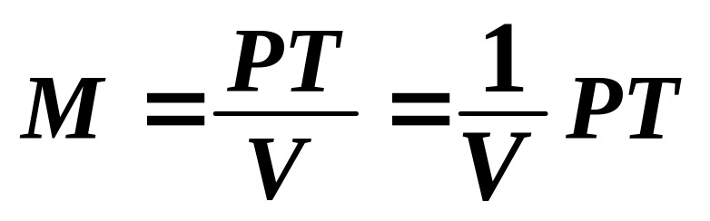
费雪方程式
第十三章（一） 货币需求
第一节 货币需求理论的发展
3. 费雪方程式虽然关注的是M对P的影响，但是反过来，从这一方程式中也能导出一定价格水平之下的名义货币需求量：
4. 费雪方程式没有考虑微观主体动机的影响。

Slide 11
剑桥方程式
第十三章（一） 货币需求
第一节 货币需求理论的发展
1. 剑桥学派研究货币需求时，重视微观主体动机。认为，处于经济体系中的个人对货币的需求，实质是选择以怎样的方式保持自己资产的问题。
2. 每个人决定持有货币多少，有种种原因；但在名义货币需求与名义收入水平之间总是保持一个较为稳定的比例关系。对整个经济体系来说，也是如此。因此有：
M_{d} ＝ kPY

Slide 12
费雪方程式与剑桥方程式的差异
第十三章（一） 货币需求
第一节 货币需求理论的发展
 | 费雪方程式 | 剑桥方程式
着眼于货币不同 | 交易手段功能 | 货币被作为一种资产的功能
关注的重点不同 | 重视货币支出的数量和速度 | 重视以货币形式保有资产存量占收入的比例
分析的角度不同 | 宏观角度 | 微观角度

Slide 13
凯恩斯的货币需求分析
第十三章（一） 货币需求
第一节 货币需求理论的发展
1. 凯恩斯对货币需求理论的突出贡献是关于货币需求动机的分析。三种动机：交易动机、预防动机和投机动机。
2. 投机动机分析是凯恩斯货币需求理论中最有特色的部分。他论证，人们保有货币除去为了交易需要和应付意外支出外，还是为了储存价值或财富。

Slide 14
凯恩斯的货币需求分析
第十三章（一） 货币需求
第一节 货币需求理论的发展
3. 凯恩斯设定，用于储存财富的资产有二：货币与债券。
货币是不能产生收入的资产；债券是能产生收入的资产。但持有债券，则有两种可能：债券价格下跌；债券价格上升。
如果债券价格下跌到持有债券的收益为负的程度，持有非生利资产——货币——就优于持有生利资产的债券，货币需求增加；反之，债券的持有量则会增加，货币需求减少。

Slide 15
凯恩斯的货币需求分析
第十三章（一） 货币需求
第一节 货币需求理论的发展
4. 由于债券的价格取决于利率水平，微观主体预期利率水平下降，也就意味着债券价格将会上升，人们必然倾向于多持有债券；反之，则倾向于多持有货币。
因此，投机性货币需求同利率负相关。

Slide 16
凯恩斯的货币需求分析
第十三章（一） 货币需求
第一节 货币需求理论的发展
5. 由交易动机和预防动机决定的货币需求取决于收入水平；基于投机动机的货币需求则取决于利率水平。因此凯恩斯的货币需求函数如下：
M＝M₁＋M₂＝L₁(Y)＋L₂(r)
6. 式中的L₁、L₂，是作为“流动性偏好”函数的代号。凯恩斯也常用“流动性”指货币。

Slide 17

后凯恩斯学派对货币需求理论的发展
第十三章（一） 货币需求
第一节 货币需求理论的发展
1.发展一：关于交易性货币需求和预防性货币需求同样也是利率函数的问题。相应地，分别有如下两个函数式：

Slide 18
后凯恩斯学派对货币需求理论的发展
第十三章（一） 货币需求
第一节 货币需求理论的发展
2.发展二：凯恩斯在论证其投机性货币需求时设定：投资者或选择货币，或选择债券。然而，即使社会财富只有货币和债券两种形式，现实生活中，微观主体的选择往往是既持有货币，又持有债券，变动的只是两者的比例。
此外，在现实生活中，人们事实上并非只考虑收益，而且还要考虑风险，等等。所以，微观主体事实上不得不全面权衡利弊得失，并找出持有货币和债券的最佳比例关系。从而引出了多样化资产组合选择理论。

Slide 19
替代效应与收入效应
第十三章（一） 货币需求
第一节 货币需求理论的发展
一、 利率对货币需求的效应指的是利率的变化对货币需求的影响与作用。
二、 利率对货币需求的效应可以分为替代效应和收入效应。

Slide 20
替代效应与收入效应
第十三章（一） 货币需求
第一节 货币需求理论的发展
三、 替代效应：当利率提高时，持有债券可以获得更多的利息，债券的价格会下降，这就鼓励财富拥有者持有更多债券，减少货币的持有
四、 收入效应：当利率提高时，财富拥有者感到收入的增加，这使得他持有更多的货币，反之亦然。
五、 凯恩斯认为，由于替代效应大于收入效应，所以货币需求和市场利率是呈反方向

Slide 21


弗里德曼的货币需求函数
第十三章（一） 货币需求
第一节 货币需求理论的发展
1 弗里德曼的一个具有代表性个货币需求函数：
式中， 为实际货币需求。

Slide 22
弗里德曼的货币需求函数
第十三章（一） 货币需求
第一节 货币需求理论的发展
2. 恒久性收入 y 是弗里德曼分析货币需求中所提出的概念，可以理解为预期未来收入的折现值，或预期的长期平均收入。货币需求与它正相关。
3. 弗里德曼把财富分为人力财富和非人力财富两类。人力财富很不容易转化为货币。所以，在总财富中人力财富所占的比例越大，出于谨慎动机的货币需求也就越大；而非人力财富所占的比例越大，则货币需求相对越小。这样，非人力财富占个人总财富的比率 w 与货币需求为负相关关系。

Slide 23
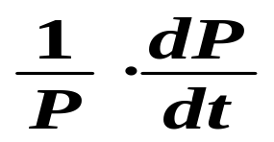
弗里德曼的货币需求函数
第十三章（一） 货币需求
第一节 货币需求理论的发展
4. 在凯恩斯的货币需求函数中，货币是作为不生利资产看待；而弗里德曼考察的货币扩及 M2 等大口径的货币诸形态，其中有相当部分，如定期存款，确是有收益的。
物价变动率 ，也就是保存实物的名义报酬率。把物价的变动变量纳入货币需求函数，是通货膨胀的现实反映。

Slide 24
弗里德曼的货币需求函数
第十三章（一） 货币需求
第一节 货币需求理论的发展
5. 强调恒久性收入对货币需求的重要作用是弗里德曼货币需求理论的一个特点。恒久性收入对货币需求的重要作用可以用实证方法证明。
对于货币需求，弗雷德曼最具概括性的论断是：由于恒久性收入的波动幅度比现期收入小得多，且货币流通速度也相对稳定，因而，货币需求也是比较稳定的。
总结：

Slide 25
货币需求理论的发展脉络
第十三章（一） 货币需求
第一节 货币需求理论的发展
1. 货币需求理论中所考察的货币，是从金到摆脱金；从纸币到一切可称之为货币的金融资产；从不能带来收益的货币到可以带来收益的货币。
2. 宏观总量作为考察的出发点是费雪及其前人一贯的思路；开始于剑桥学派的思路则是把微观行为主体的持币动机作为考察货币需求的出发点。

Slide 26
货币需求理论的发展脉络
第十三章（一） 货币需求
第一节 货币需求理论的发展
3. 仅从宏观角度考察这一问题，那么纳入视野的就只是作为购买手段和支付手段的货币。考察角度转向微观，所需求的就不只是起流通职能的货币，还有起保存价值职能的货币。
4. 从 f（Y）发展为 f（Y，r），并不断纳入更多的自变量。

Slide 27
从全球角度考虑货币需求
第十三章（一） 货币需求
第一节 货币需求理论的发展
从全球角度考虑货币需求，从而也要从全球角度控制货币供应量，即控制“世界货币供应量”。
当考虑到世界问题时，显然，就不仅是一个单纯的经济问题了。

Slide 28
信息技术的发展与货币需求
第十三章（一） 货币需求
第一节 货币需求理论的发展
电子货币的发展及其已经和即将对金融体系产生的影响，受到越来越多的关注。电子货币对货币需求的影响至少体现在以下几方面：
（1）货币需求的结构将发生变化。由于电子货币的出现和广泛使用，以前经常使用现金进行支付的交易将越来越多地采用电子货币支付，现金需求的增长应相对减缓。
（2）货币需求的不稳定性增强。随着电子货币的出现和广泛使用，将出现越来越多的既具有交易功能，又具有投资功能的新型账户。而投资性货币需求受利率、汇率等市场因素的影响较多，因此造成整个货币需求量的不稳定。
（3）货币流通速度将发生变化。由于电子货币便捷的支付功能，货币媒介商品和服务交易的速度将大大加快，从而某些口径的货币的流通速度将显著改变。

Slide 29
第十三章（一） 货币需求
第二节 中国对货币需求理论的研究

Slide 30
对马克思货币必要量公式的理解
第十三章（一） 货币需求
第二节 中国对货币需求理论的研究
必要量公式右端的分子，除可“商品价格总额”，是否还是应该列入各种支付。
企业感到的资金短缺是否是货币供给不足。
贮藏钞票的需求是否也构成货币必要量的内容……

Slide 31
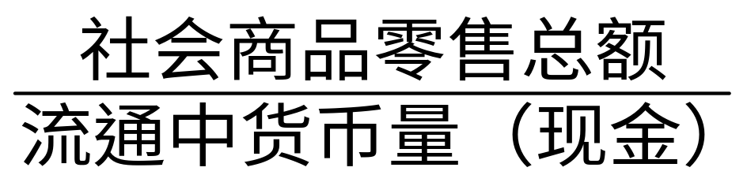
“1∶8”公式的产生及其意义
第十三章（一） 货币需求
第二节 中国对货币需求理论的研究
所谓“1∶8”，它的具体含义是，每8元零售商品供应需要1元人民币实现其流通。如果按公式计算的值为8，则可判断货币发行量适度，商品流通正常。公式极简明：

Slide 32
“1∶8”公式的产生及其意义
第十三章（一） 货币需求
第二节 中国对货币需求理论的研究
这个公式产生于20世纪60年代初，是由银行工作者进行实证分析得出的结论。直到20世纪80年代初期，公式始终是有实用价值的衡量的尺度。
这是由于公式反映了商品供给金额与货币需求之间的本质联系。
但随着改革开放的推进，公式日益不能用来解释货币流通他现象。

Slide 33

一个有争议但流传甚广的公式
第十三章（一） 货币需求
第二节 中国对货币需求理论的研究
改革开放不久，提出了这样的公式：
即货币供给增长率M·等于经济增长率Y·加预期（或计划）物价上涨率P·。

Slide 34

公式的发展
第十三章（一） 货币需求
第二节 中国对货币需求理论的研究
改革开放后，货币流通速度稳定的假设前提，改变了。必须引入了与货币需求负相关的货币流通速度。
目前实际使用的是对MV=PY两边同时取对数微分后形成的公式：

Slide 35
第十三章（一） 货币需求
第三节 货币需求面面观

Slide 36
第十三章（一） 货币需求
第三节 货币需求的面面观
货币需求的分类
主观需求
宏观需求
客观需求
微观需求
货币需求
名义需求
实际需求
Notes:
主观货币需求指个人、家庭或单位在主观上希望拥有货币的欲望。
客观货币需求指个人、单位或国家在一定时期内能满足其经济发展客观需要的货币需求。
——微观货币需求：根据个人、家庭或企业单位角度考察其在既定的收入水平、利率水平和其他经济条件下，保持多少货币最为合适。
——宏观货币需求：从整个国民经济的宏观角度考察一个国家在一定时期内的经济发展和商品流通所必须的货币量。
货币需求分析的微观角度与宏观角度：
一、货币需求分析的微观角度
1、从微观主体的持币动机、持币行为考察货币需求变动的规律性。
关键在于识别货币需求的决定因素并分辨清楚各因素对货币需求的影响。
三类影响因素：规模变量（收入和财富）、机会成本变量（利息、物价变动率）和其他变量。
2、资产选择目的：一是保值，二是生息。围绕这两个目的微观主体会做出是否有货币需求的选择。
3、我国城乡居民的资产选择行为
考虑连续降息的城乡居民的反应。
二、货币需求分析的宏观角度
是货币当局决策者为实现一定时期的经济发展目标，确定合理的货币供应增长率，从总体上考察货币需求的方法。
三、微观分析与宏观分析的结合
前者在于建立可以更充分反映客观实际的模型并据以剖析货币需求变化的原因，后者在于根据可以解释货币需求的变量，包括国民经济总量指标和一些重要机会成本变量，来估算总体货币需求作为货币供给决策的依据。两者不能偏废。

Slide 37
主观的需求与客观的需求
第十三章（一） 货币需求
第三节 货币需求的面面观
主观货币需求又可视为潜在的货币需求，是指各经济主体在主观上希望拥有的货币量，是一种对货币的占有欲望
客观货币需求是指在一定时期各经济主体究竟需要多少货币才能够满足商品生产和商品交换的需要，是一种有支付能力的有效需求
虽然两种货币需求都是存在的。但主观货币需求实质是一种无约束需求，很大程度上是无效的。

Slide 38
主微观的需求与宏观的需求
第十三章（一） 货币需求
第三节 货币需求的面面观
微观：个人、家庭、企业、机关等
宏观：一个国家在一定时期内，经济 发展 和商品流通所必需的货币量

Slide 39
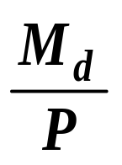
名义的需求与实际的需求
第十三章（一） 货币需求
第三节 货币需求的面面观
1.名义需求与实际需求的区别，在于是否剔除物价变动的影响。通常分别由以下符号表示：
M_{d} ；

Slide 40
名义的需求与实际的需求
第十三章（一） 货币需求
第三节 货币需求的面面观
2. 正确区分名义货币需求和实际货币需求，有利于宏观形势判断和政策选择。
如在价格水平变动较为明显的条件下，年度之间货币需求的变动，必须消除物价因素之后才有可能进行比较。

Slide 41
金融资产交易的需求应如何纳入货币需求模型
第十三章（一） 货币需求
第三节 货币需求的面面观
1.以往的货币需求理论，其共同判断是：持有可带来收益的金融资产，都是持有无收益货币的负相关因素。换言之，都没有考虑金融资产交易的货币需求。

Slide 42
金融资产交易的需求应如何纳入货币需求模型
第十三章（一） 货币需求
第三节 货币需求的面面观
2. 然而，服务于金融资产交易的货币，是现代经济生活中的客观存在。
比如，2001年6月份起，人民银行广义货币供给 M2 的统计口径中就增加了“证券公司客户保证金”。
3. 需要研究的是金融资产交易的需求应如何纳入货币需求模型。这要求严肃的科学论证。

Slide 43
货币需求是否是一个确定的量
第十三章（一） 货币需求
第三节 货币需求的面面观
1.事后分析中的货币需求可以认定是一个确定量。
2. 事前，从微观角度来考察，在收入给定的条件下要受消费倾向和多种机会成本变量的影响，而影响不可能是精确的。从宏观角度来考察，经济生活中的不确定、不稳定和难以预期的因素也会使那些相关关系极强的因素之间并非只能形成一个精确的数量比例。这样，货币需求只能是一个具有一定宽度的值域。

Slide 44
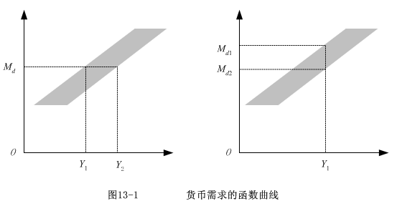
货币需求是否是一个确定的量
第十三章（一） 货币需求
第三节 货币需求的面面观

Slide 45
第十三章（一） 货币需求
第四节 货币需求分析的微观
角度与宏观角度

Slide 46
货币需求分析的微观角度
第十三章（一） 货币需求
第四节 货币需求分析的宏观角度与微观角度
1. 从微观主体的持币动机、持币行为考察货币需求变动的规律性称之为货币需求分析的微观角度。
2. 货币需求的研究任务首先是识别货币需求的决定因素
决定因素通常划分为三：⑴规模变量，如收入和财富；⑵机会成本变量，如利息、物价变动率；⑶其他变量，如制度因素等。

Slide 47
货币需求分析的微观角度
第十三章（一） 货币需求
第四节 货币需求分析的宏观角度与微观角度
3. 将机会成本变量引入货币需求模型或函数，是从微观角度考察货币需求问题的典型表现。
这一发展是提高货币需求分析的转折点。
4. 这样的分析并不神秘。几十年来，我国的银行工作者经常从事货币需求的微观分析。问题是需要提到理论高度。

Slide 48
经济体制对微观主体货币需求行为的影响
第十三章（一） 货币需求
第四节 货币需求分析的宏观角度与微观角度
计划经济体制：货币需求主要是规模变量的函数，机会成本变量作用不大
居民消费支出结构不同
企业支配的货币资金也不同

Slide 49
资产选择
第十三章（一） 货币需求
第四节 货币需求分析的宏观角度与微观角度
1. 机会成本变量影响货币需求，其间有一个中间环节，即资产选择。
2. 资产选择的方向：购买金融资产、持有现金和购买实物资产。
3. 资产选择的前提条件是：⑴基本消费支出后有相当的剩余货币收入；⑵可供选择的多样化的资产的现实存在。

Slide 50
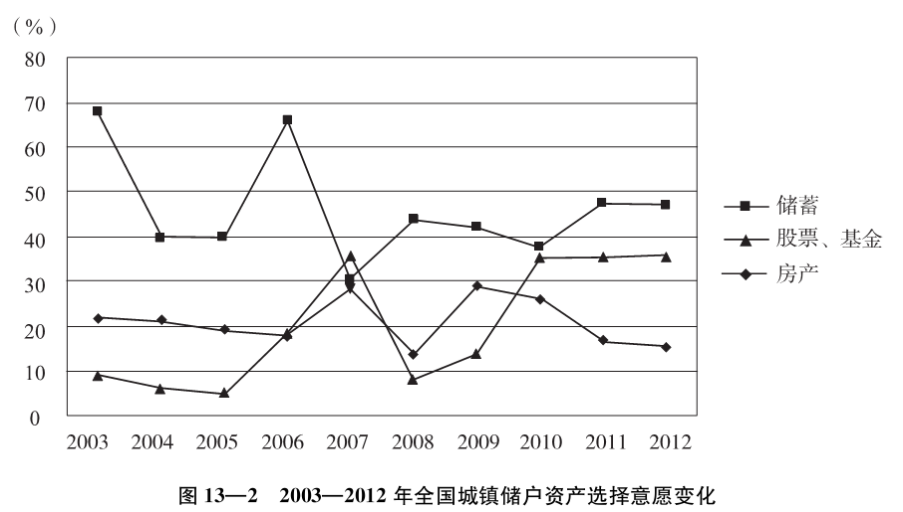
中国城乡居民的资产选择行为
第十三章（一） 货币需求
第四节 货币需求分析的宏观角度与微观角度

Slide 51
货币需求分析的宏观角度
第十三章（一） 货币需求
第四节 货币需求分析的宏观角度与微观角度
1. 货币需求的宏观分析是一种从总体上考察货币需求的方法。
2. 准确地判断总体货币需求的水准是决定货币供给的关键。
3. 在实践中，有时采用修订后的微观货币需求模型进行宏观分析。

Slide 52

微观分析与宏观分析的结合
第十三章（一） 货币需求
第四节 货币需求分析的宏观角度与微观角度
1. 微观角度的分析是解释货币领域种种矛盾和变异现象的重要依据。
2. 宏观分析则在于根据可以解释货币需求的变量来估算总体货币需求作为货币供给决策的依据。
3. 两者不能偏废，应配合进行。

Slide 53

1.回顾货币需求理论发展的脉络，扼要说明各阶段所作出的理论贡献。
2.在发达的市场经济中，利率对于货币需求的大小起着极为重要的作用。试举出西方国家对这一规律的实际运用。
3.金融资产交易是如何影响货币需求的？在货币需求理论模型中是否应该把金融资产交易的需求包括在内？如果认为应该，函数式应如何建立？
4.你觉得应如何建立我国的货币需求函数模型？应如何考虑利率因素？
复习思考题
第十三章（一） 货币需求

Slide 54
5.为什么应该将微观角度与宏观角度结合起来考察经济生活对货币的需求？
6.微观经济行为主体对货币的“需求”，有哪些是应该考虑在决定货币需求的因素之内的，有哪些是不应该考虑在内的？用以判别的界限在什么地方？
7.是否需要构筑一个全球货币需求函数？
8.关于信息技术的发展会使货币需求发生变化的文字颇多，有的是严肃的学术探讨，有的则属于一般的联想。你看到过这方面的议论吗？从中形成了怎样的认识？
第十三章（一） 货币需求
复习思考题

